Slide 1
Өндірістік санитария

Slide 2
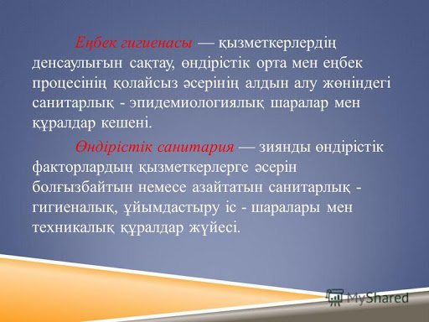

Slide 3
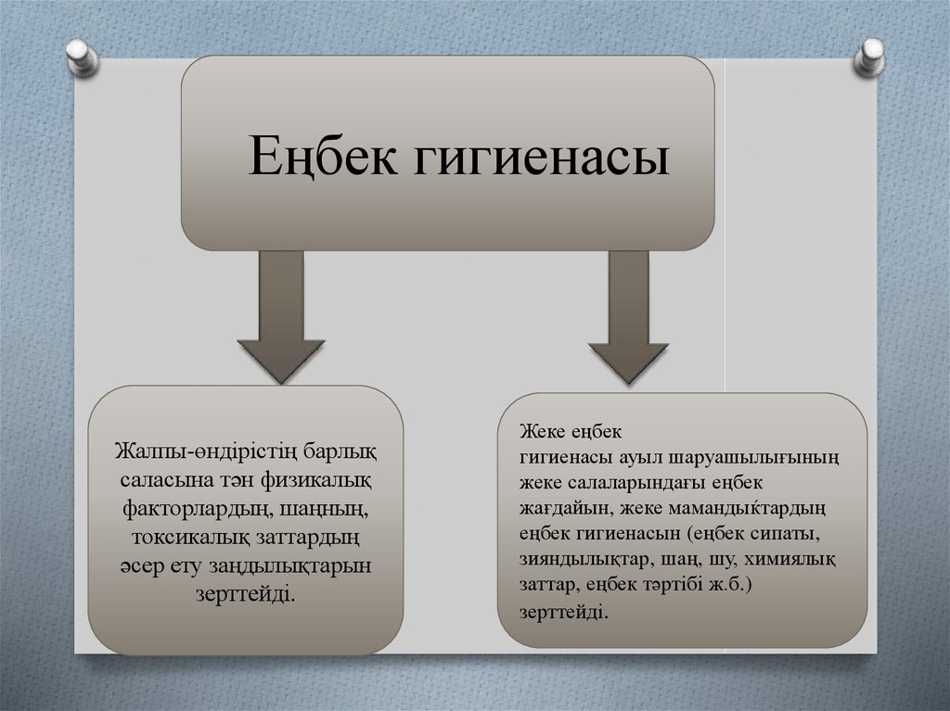

Slide 4
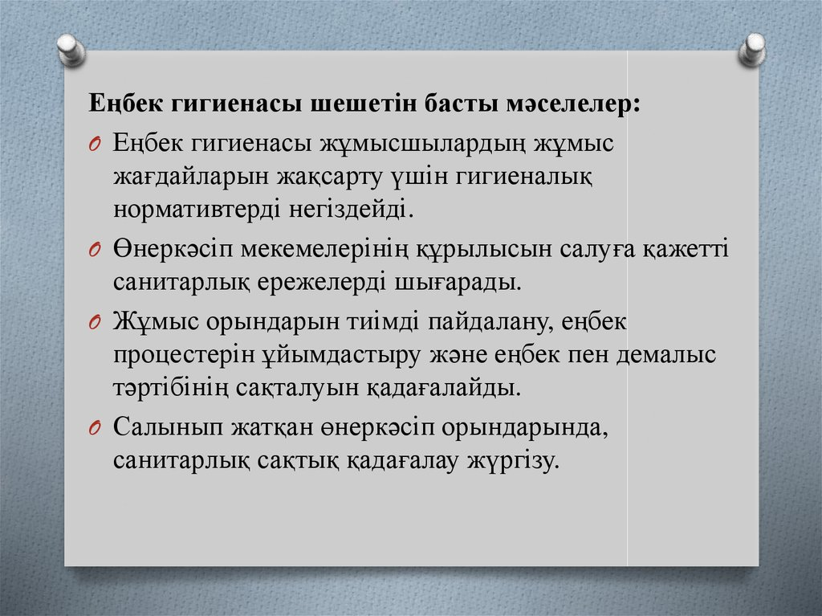

Slide 5
Өндірістік санитария – зиянды өндірістік факторлардың жұмысшыларға әсерлерін болғызбайтын немесе төмендететін санитарлық-гигиеналық, техникалық құралдар мен ұйымдастыру шараларының жүйелері.

Slide 6
Өндірістік санитария пәнінің негізгі міндеті - жұмысшылар ағзасына жұмыс барысында қоршаған өндірістік орта мен еңбек үрдістерінің әсерін оқыту және кәсіби аурулардың алдын алу мен қолайлы еңбек шартымен қамтамасыз ету үшін шаралар ұйымдастырады

Slide 7
өндірістік қоршаған ортаның биологиялық, химиялық, физикалық ластануы, динамикасы және осы факторлардың адам денсаулығы мен профилактика өлшемдеріндегі әсер ету жолдарының көздері туралы түсінік береді.

